Slide 1
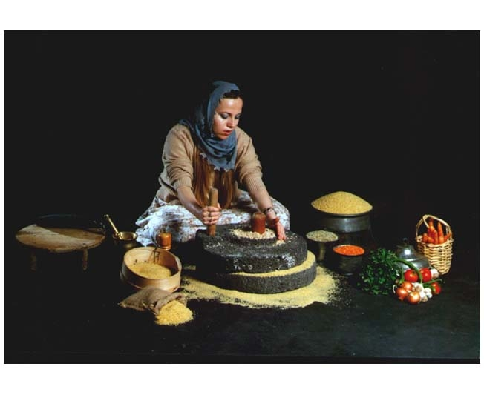
طحن القمح
د. فرحان أحمد ألفين
قسم الهندسة الغذائية

Slide 2
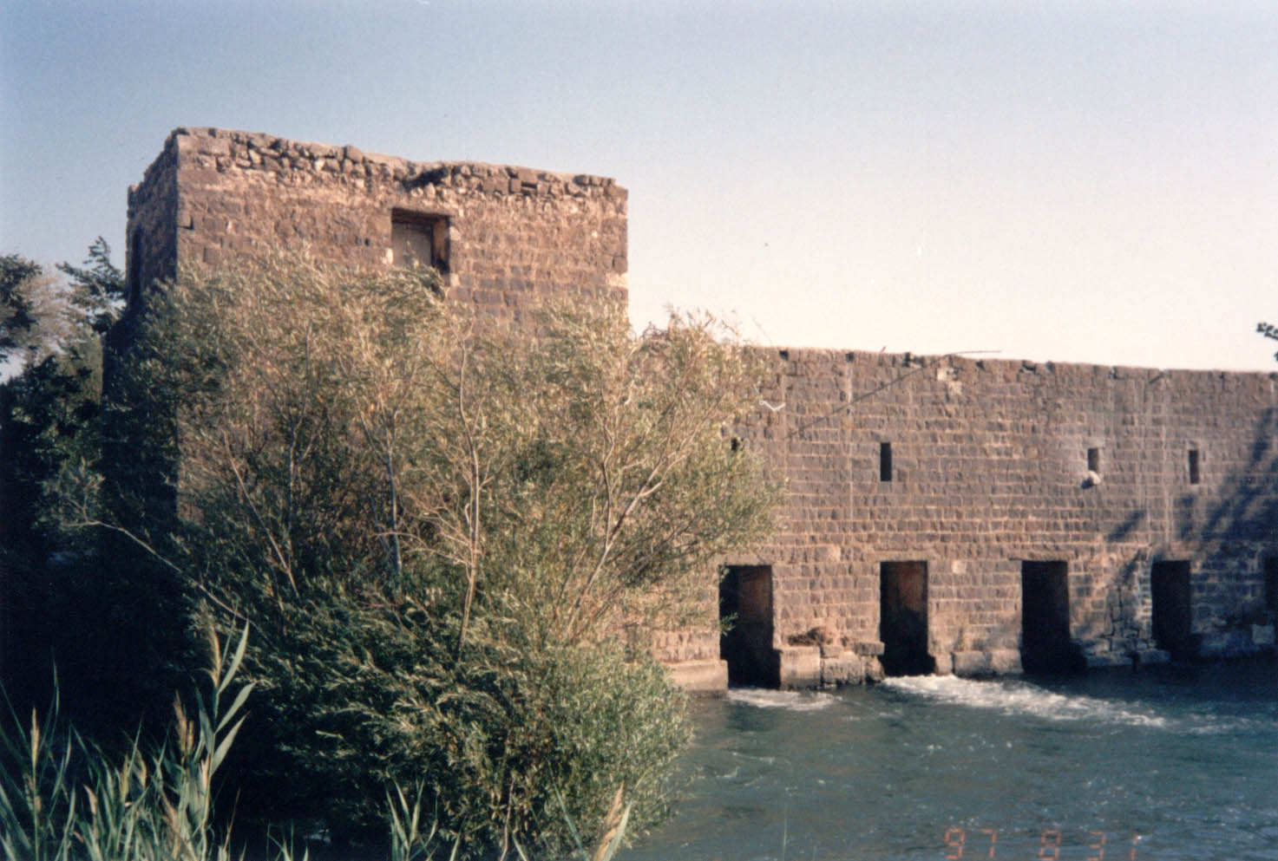
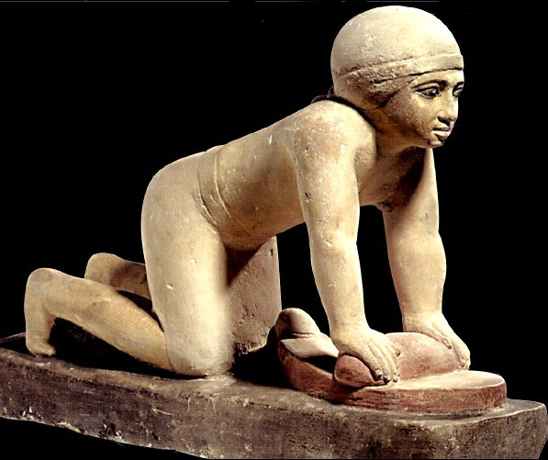
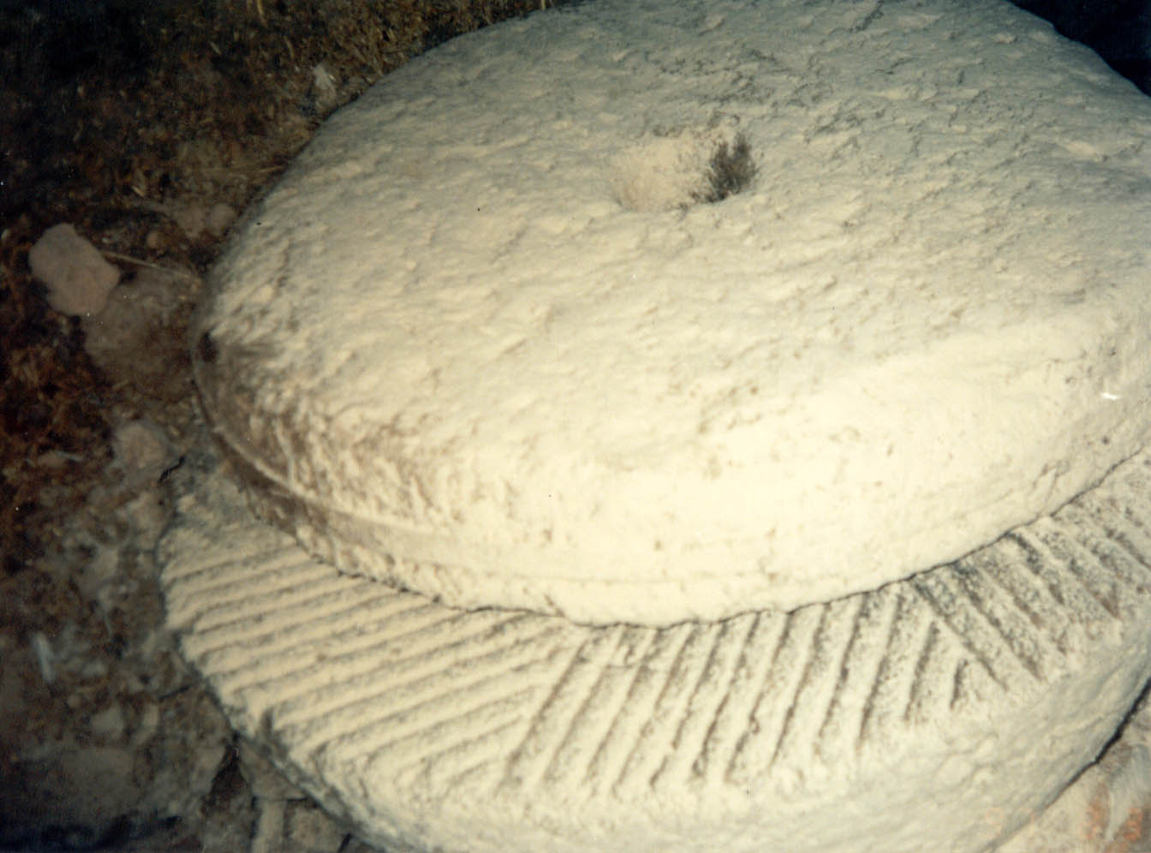
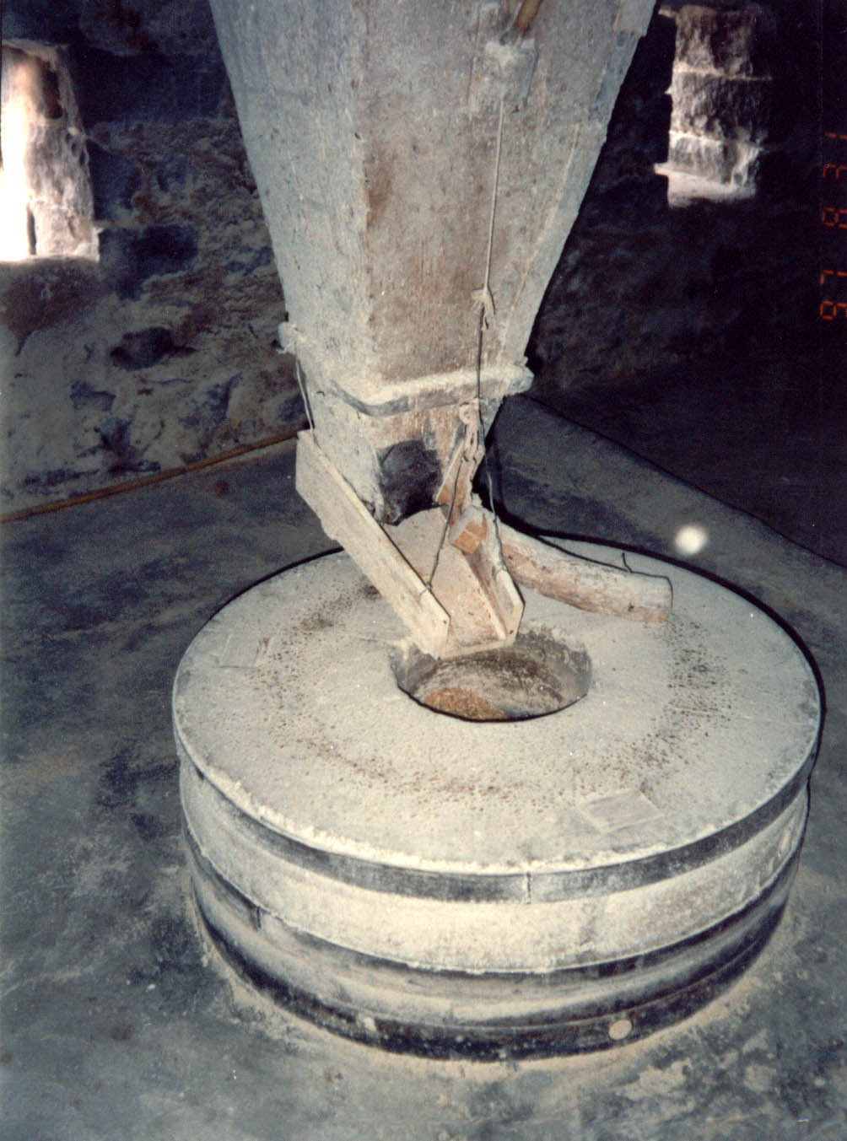
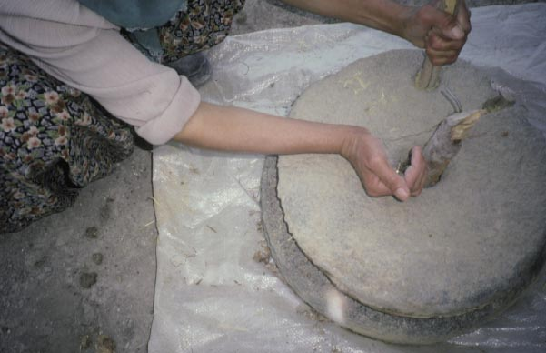
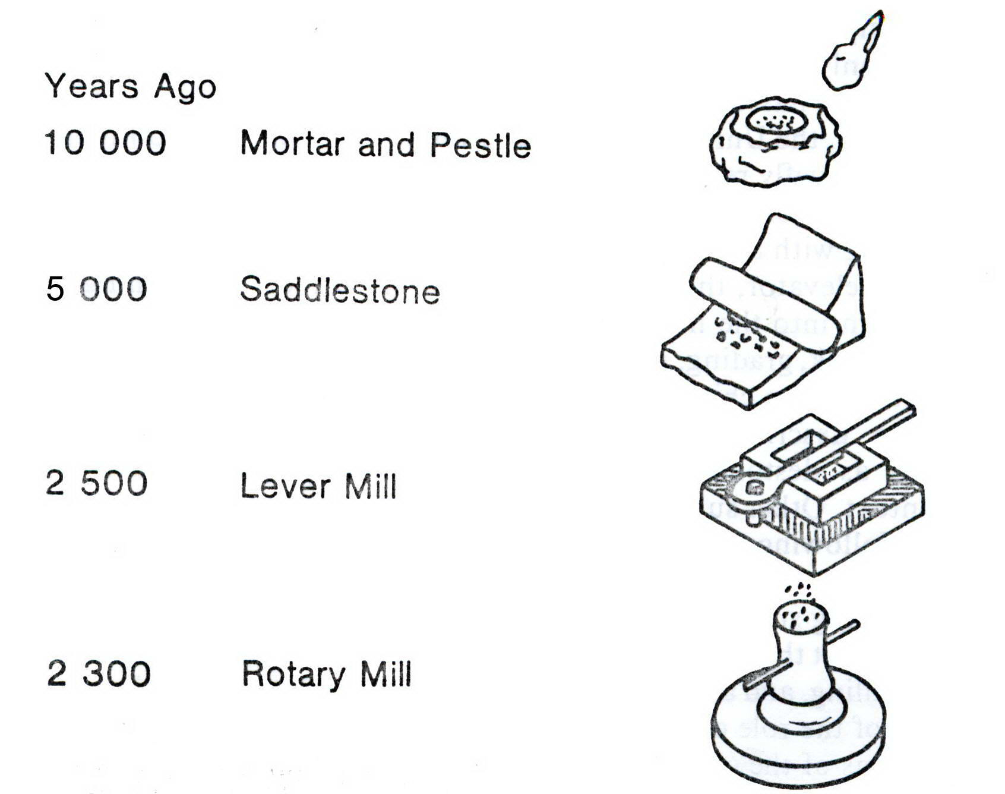
لمحة تاريخية

Slide 3
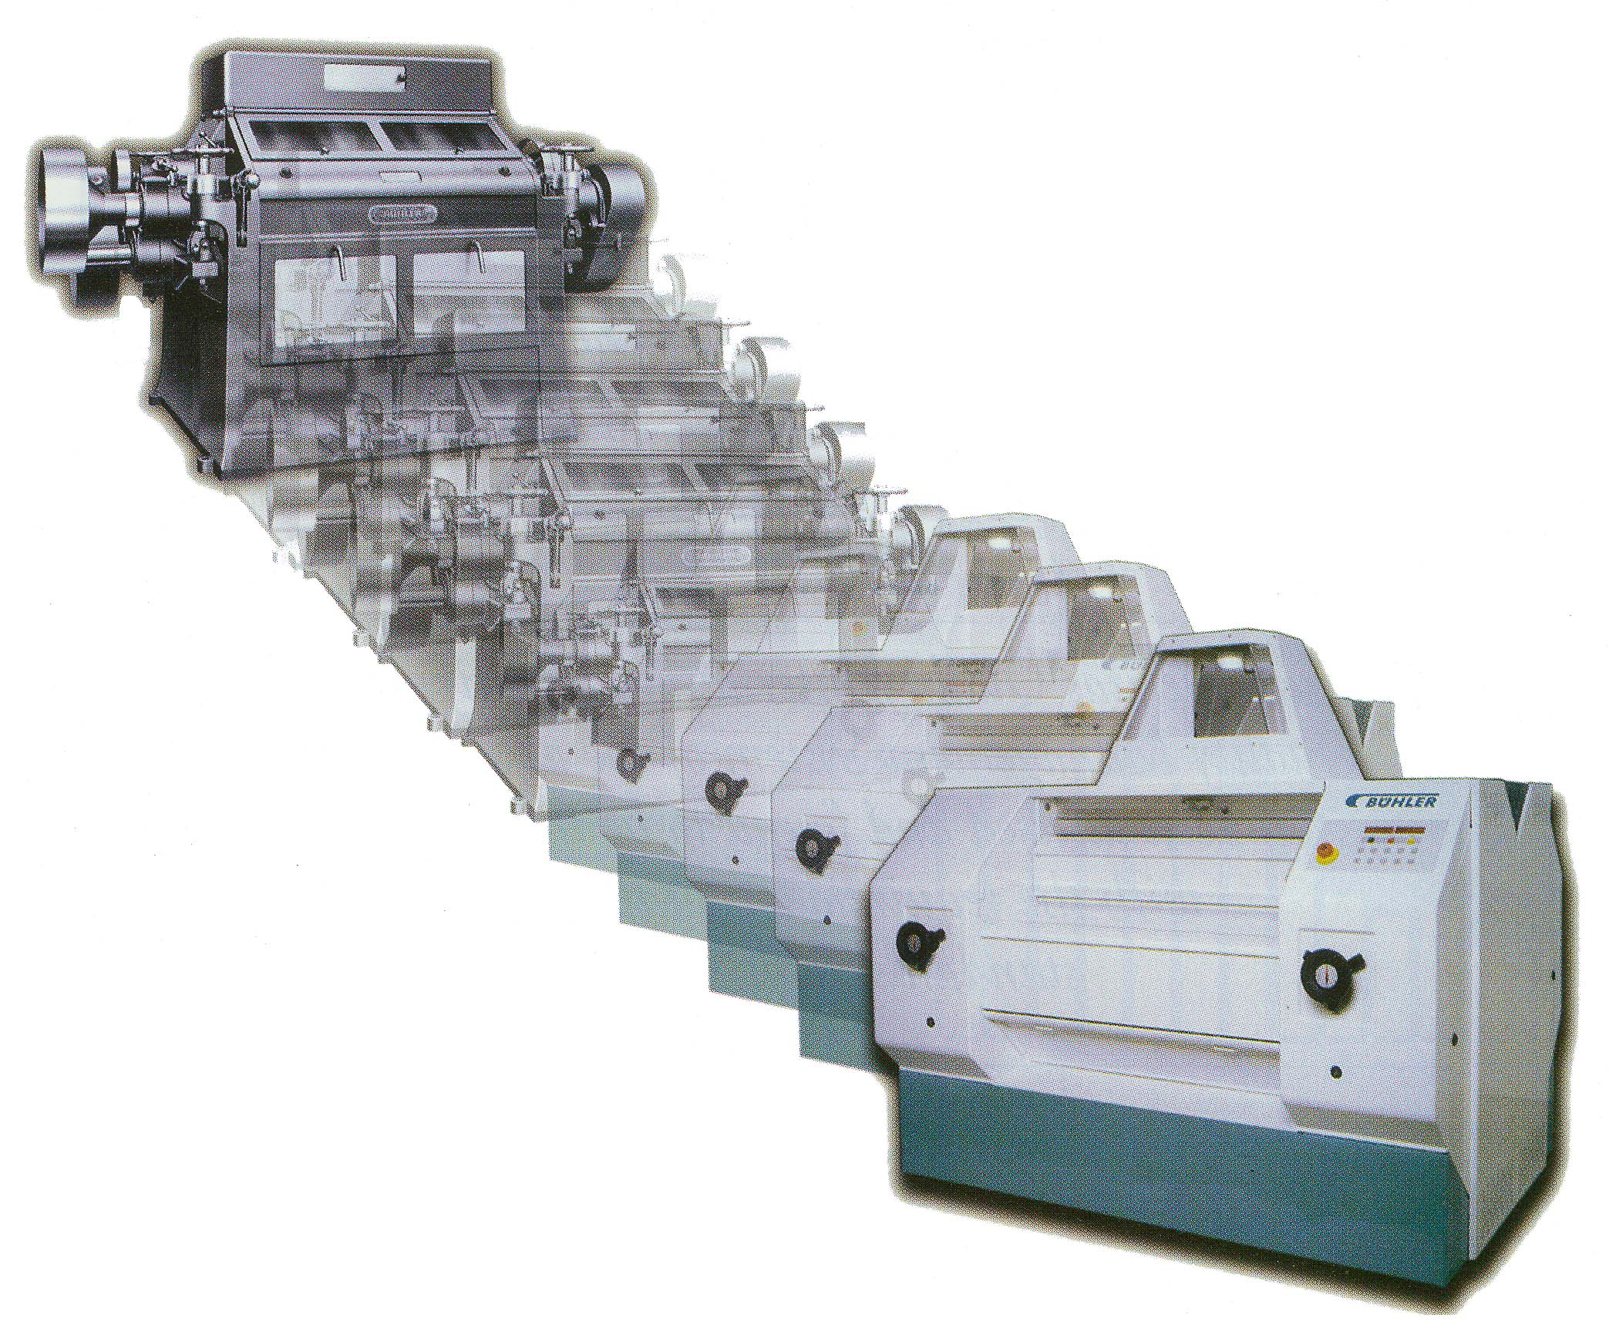

Slide 4
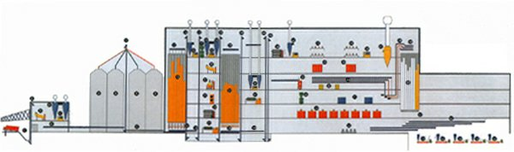
مراحل الطحن
تنظيف القمح
Screen room
Cleaning house
استلام وتخزين القمح
Elevator
طحن القمح التدريجي
خلط و وترطيب القمح

Slide 5



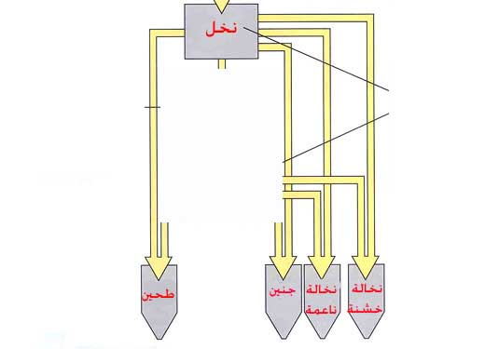
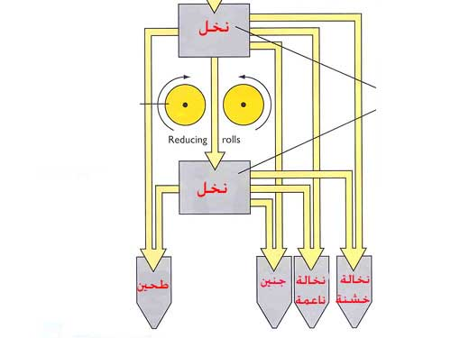
إنتاج الدقيق

Slide 6
استلام القمح
من الصوامع القريبة من المطحنة
من الخطوط الحديدية
من الشاحنات

Slide 7
التحاليل استلام القمح
الاجرام والشوائب
الوزن النوعي
نسبة الغلوتين
الفعالية الانزيمية

Slide 8
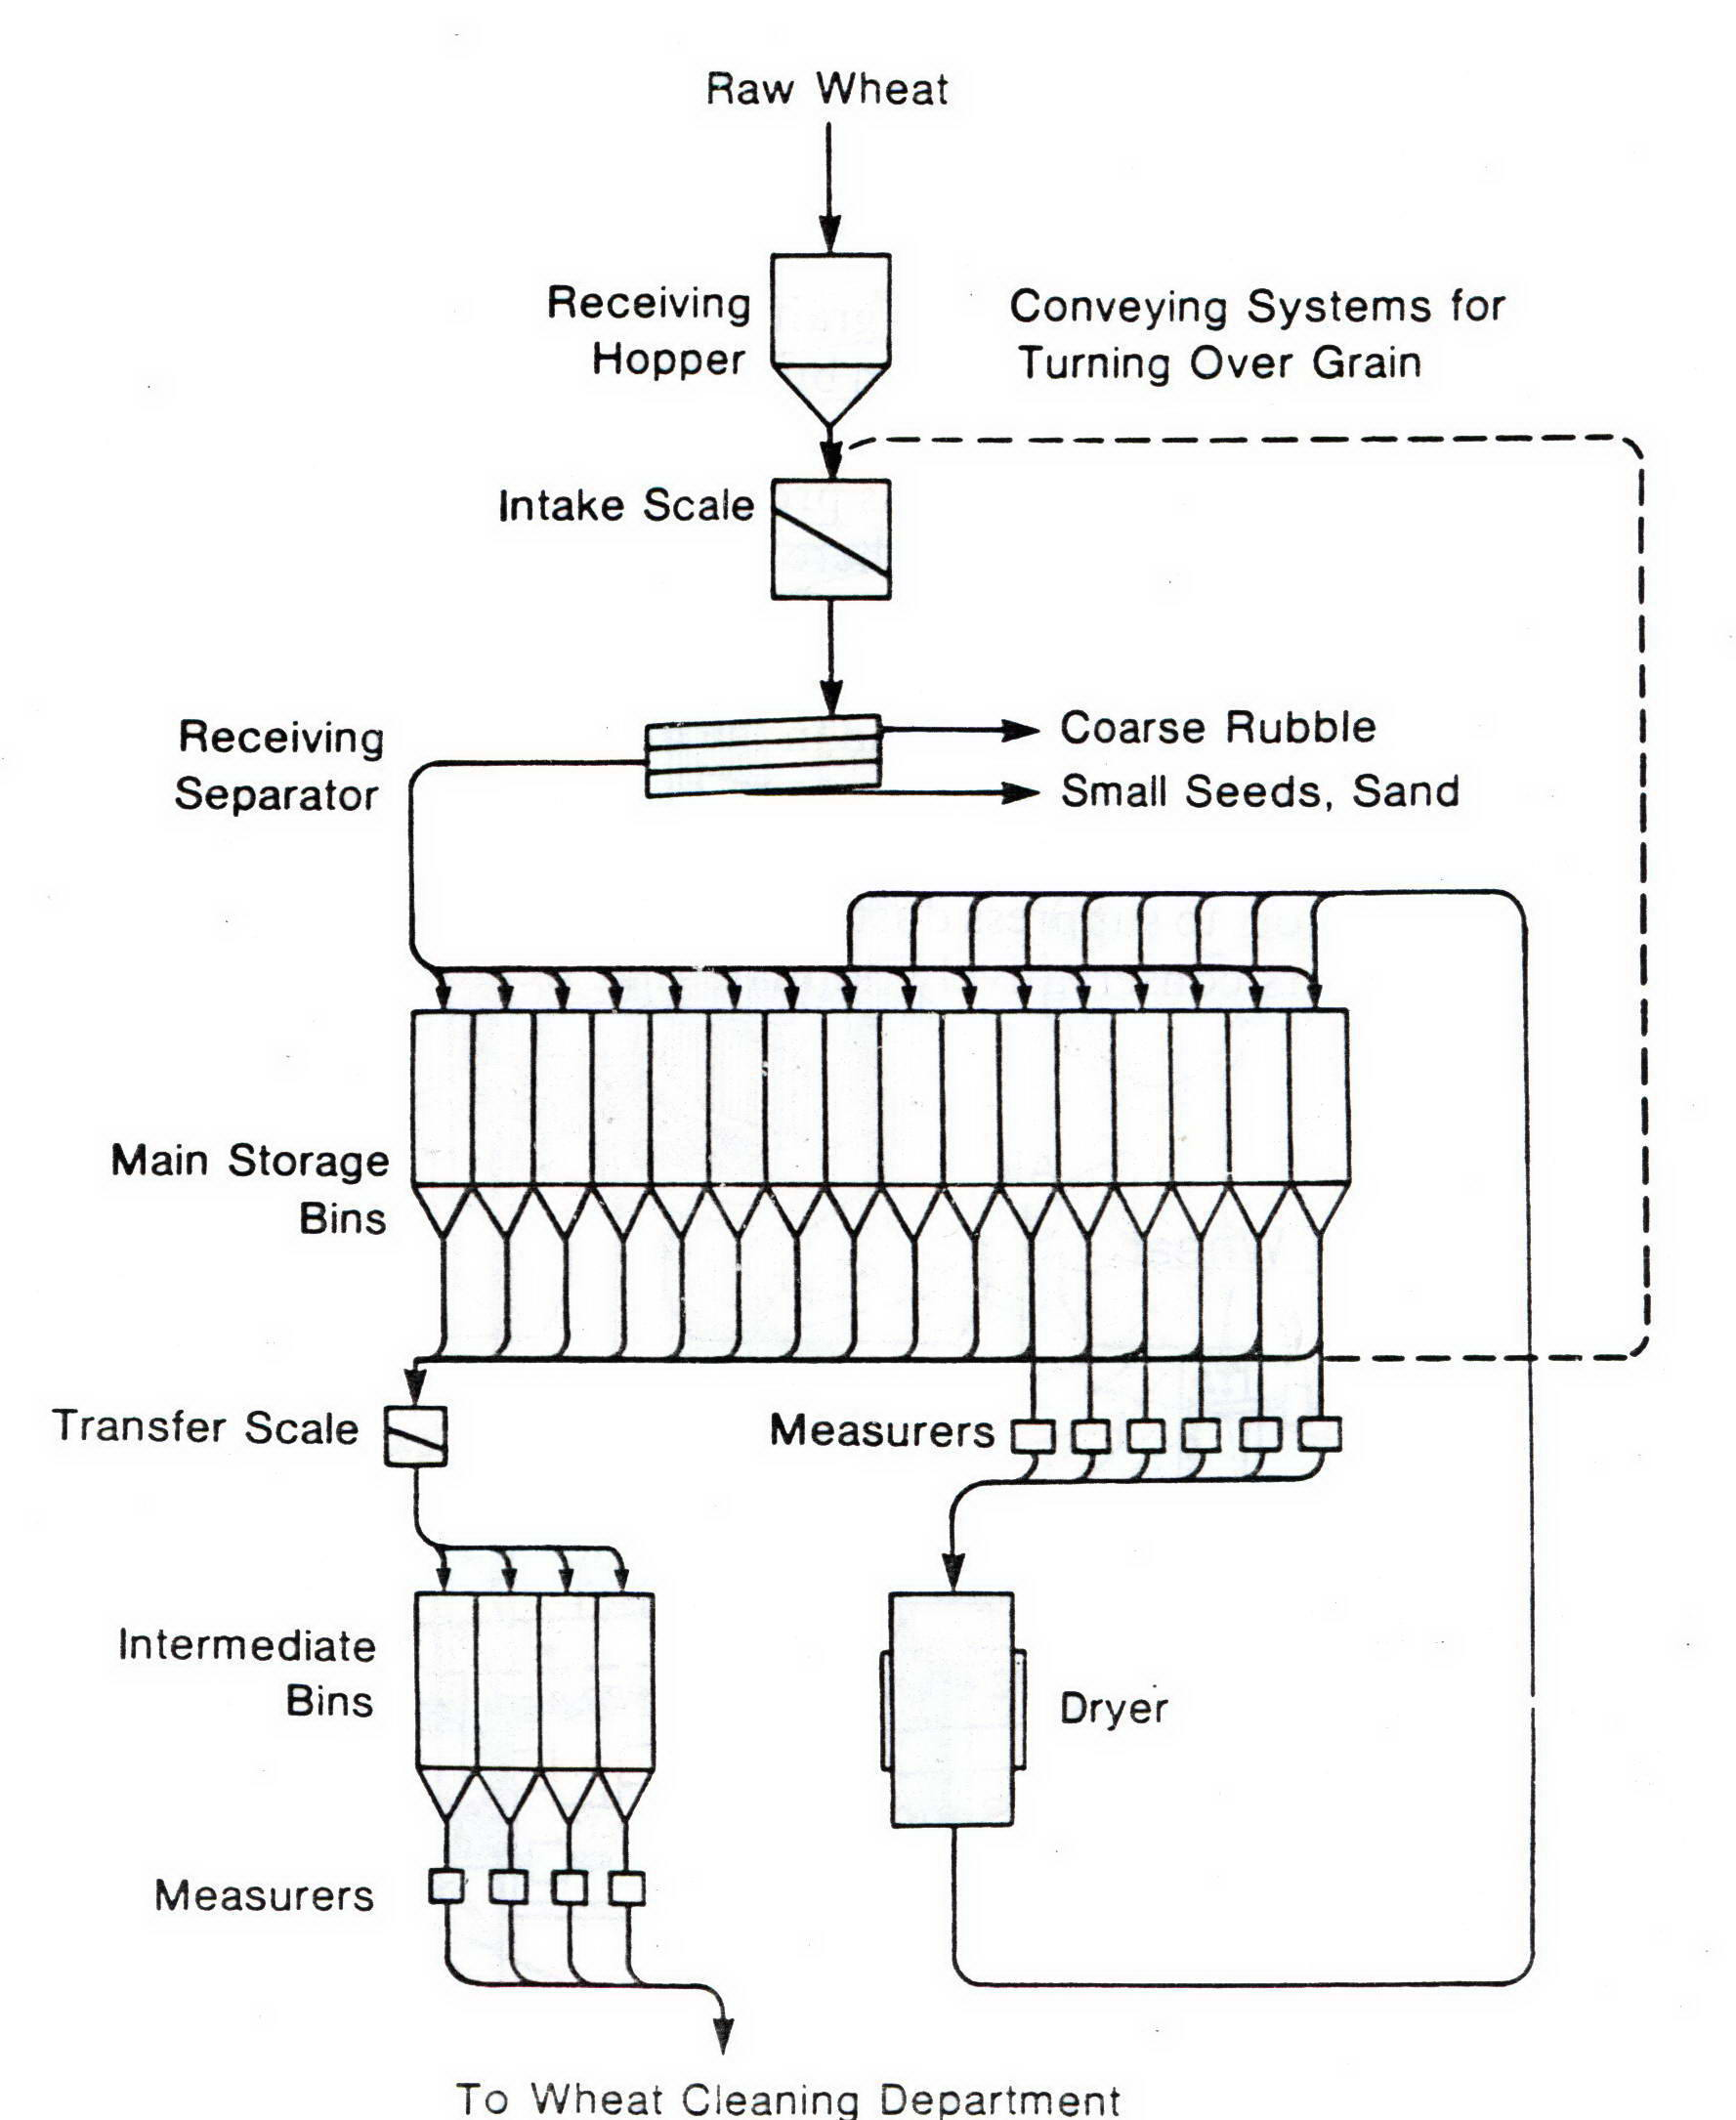
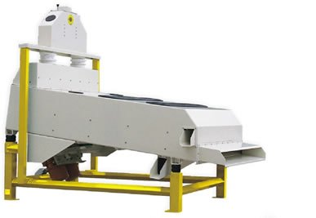

Slide 9
تنظيف القمح - مبادئ تنظيف القمح
الجاذبية المغناطيسية
الحجم
الشكل
الوزن النوعي
مقاومة التيار الهوائي
اللون

Slide 10
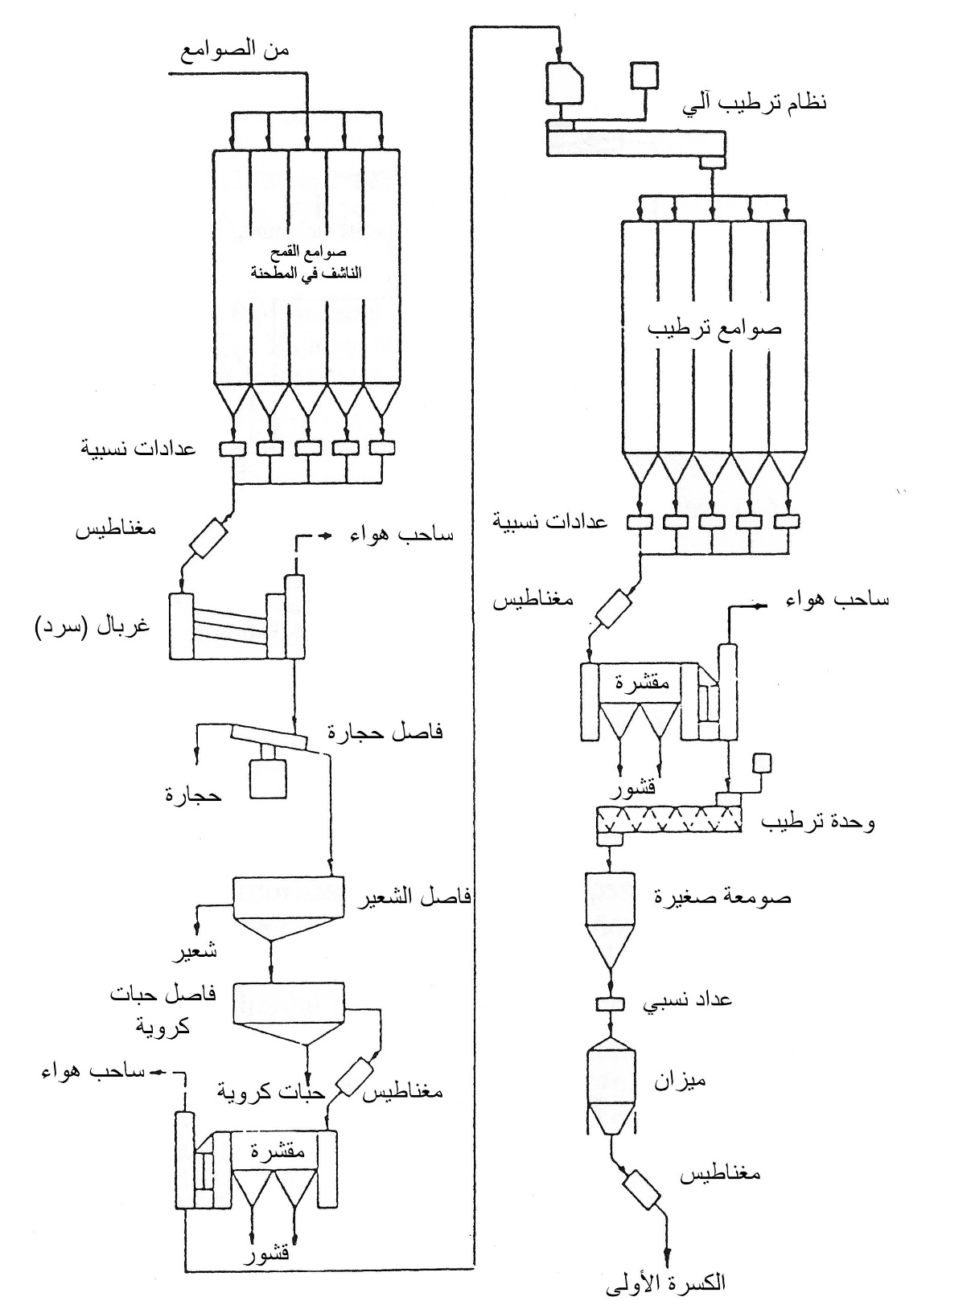

Slide 11
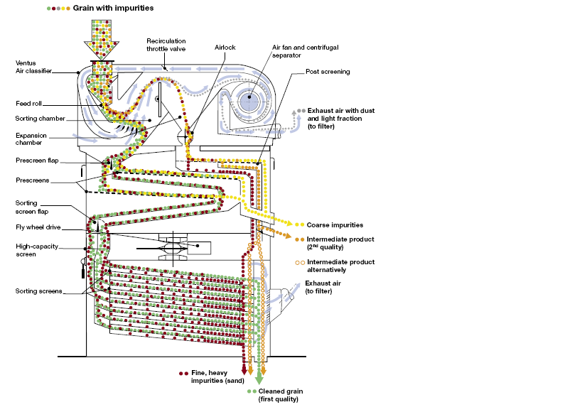
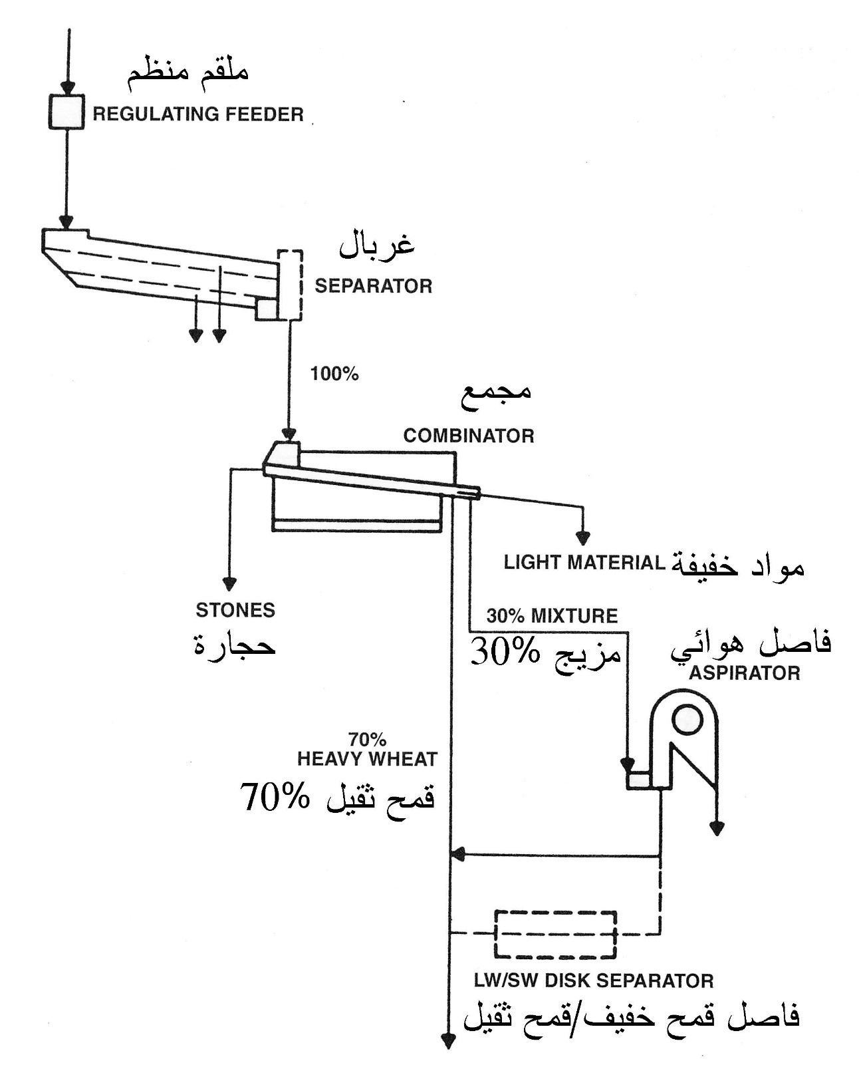
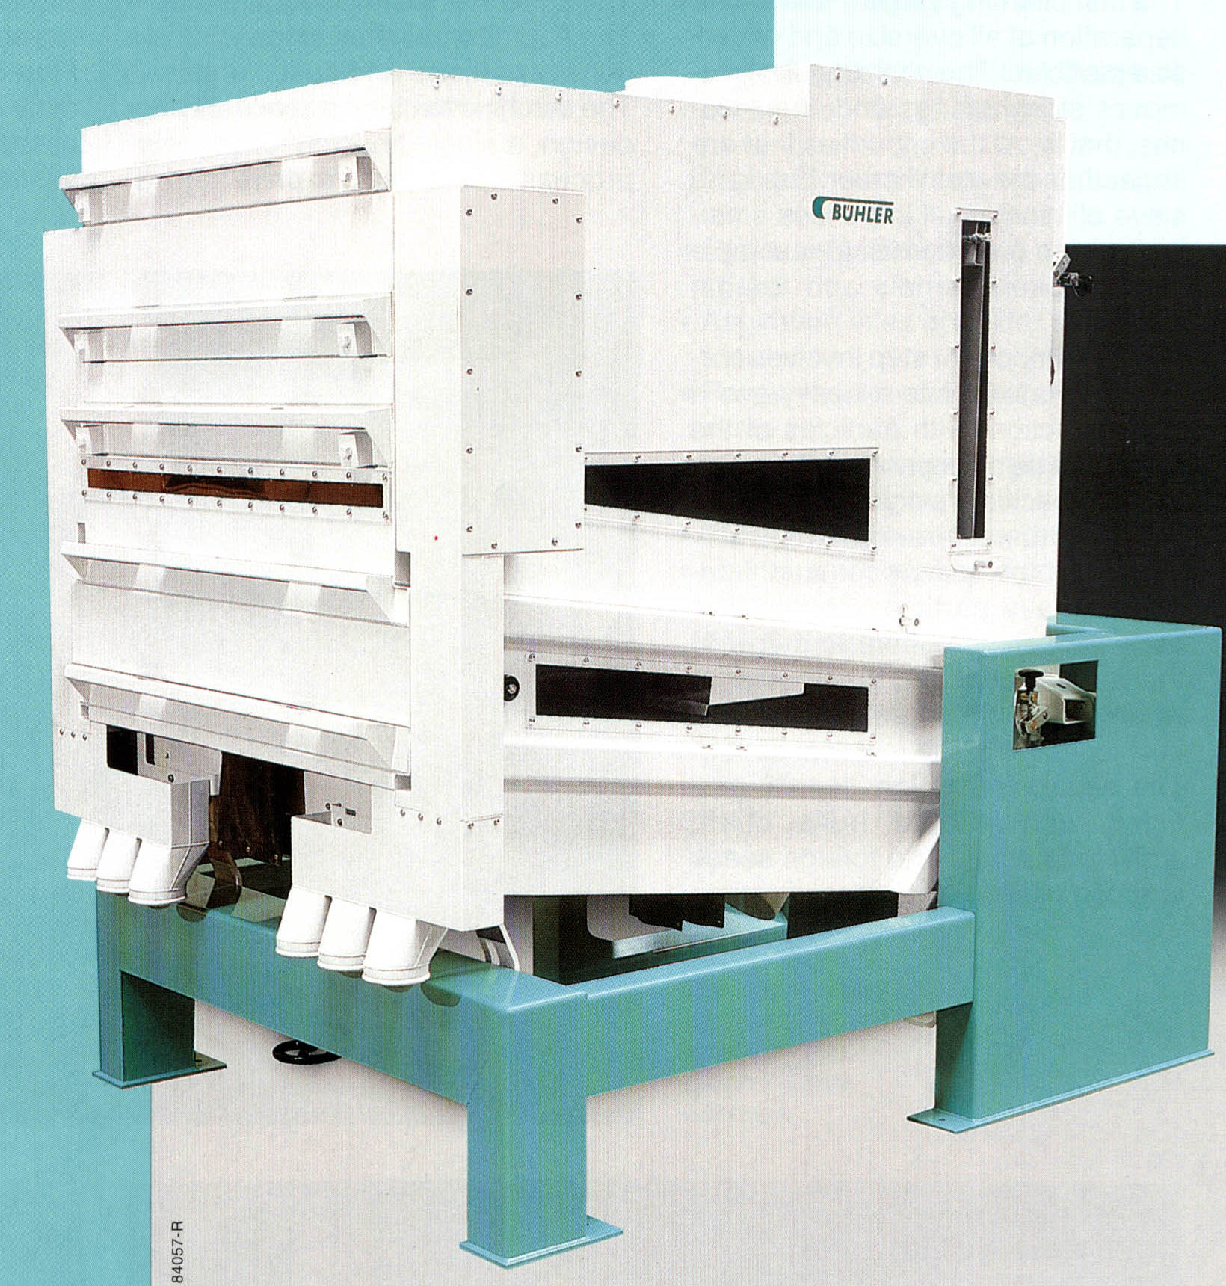

Slide 12
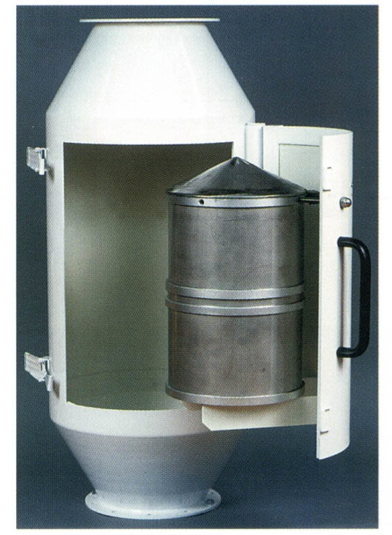
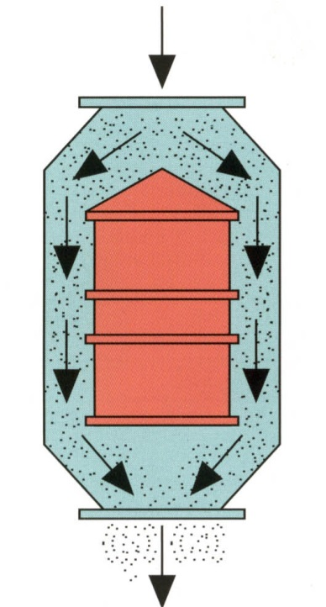
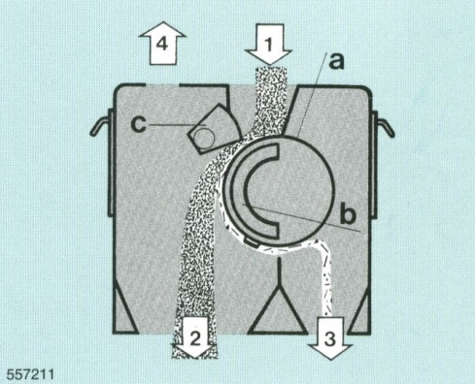
تنظيف القمح - الجاذبية المغناطيسية

Slide 13
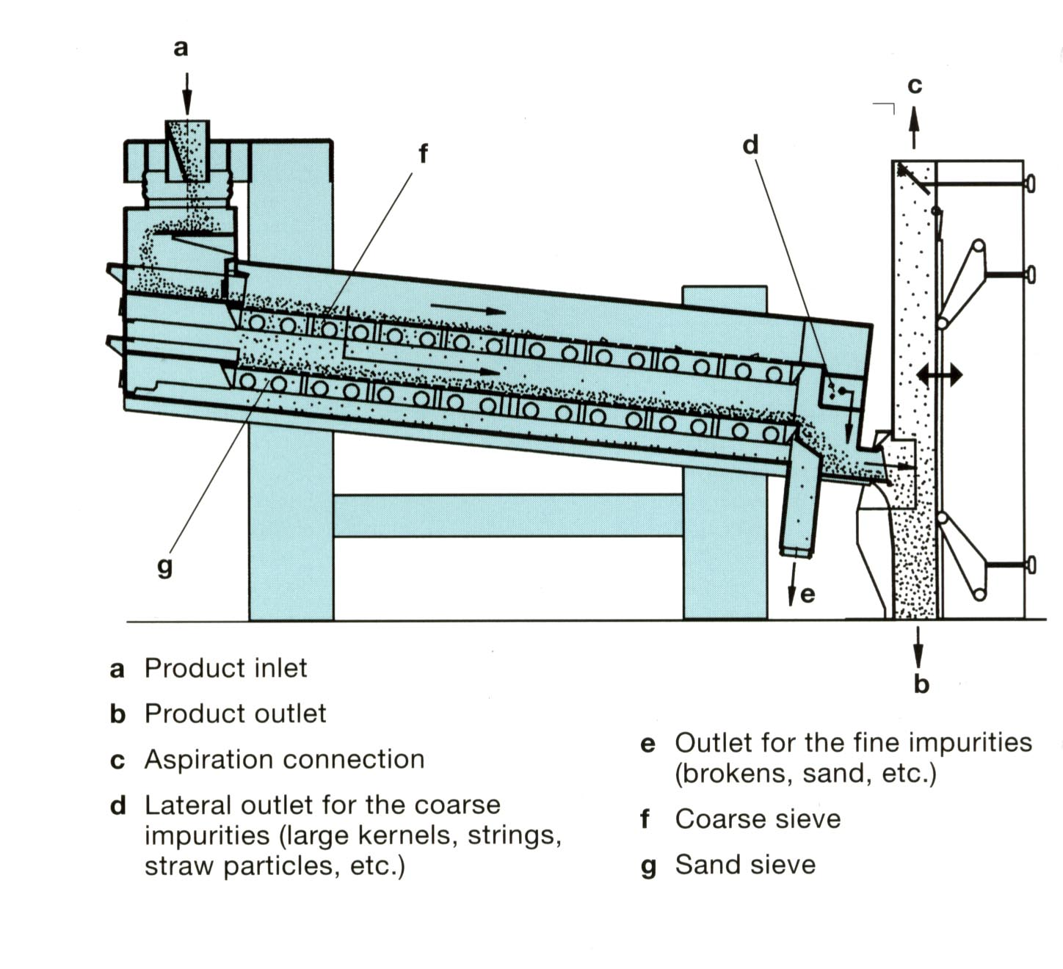
تنظيف القمح - الحجم
المنخل | قسم الاستلام | قسم التنظيف
المنخل الخشن جدا | 25×10 مم | 15×10مم
المنخل الخشن | 10 دائري | 5-7 دائري
المنخل الناعم | 2 دائري | 2 دائري

Slide 14
تنظيف القمح – مقاومة التيار الهوائي

Slide 15
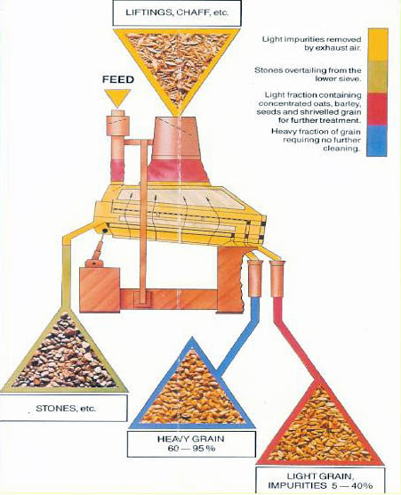
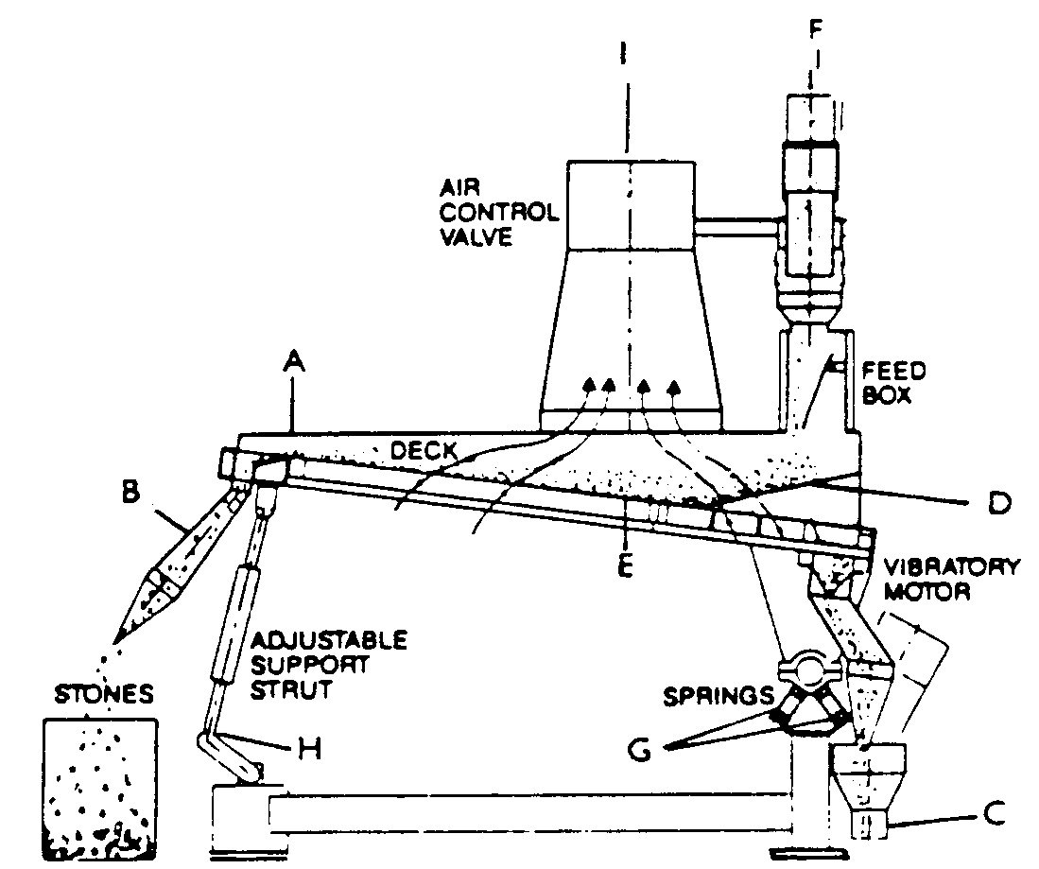
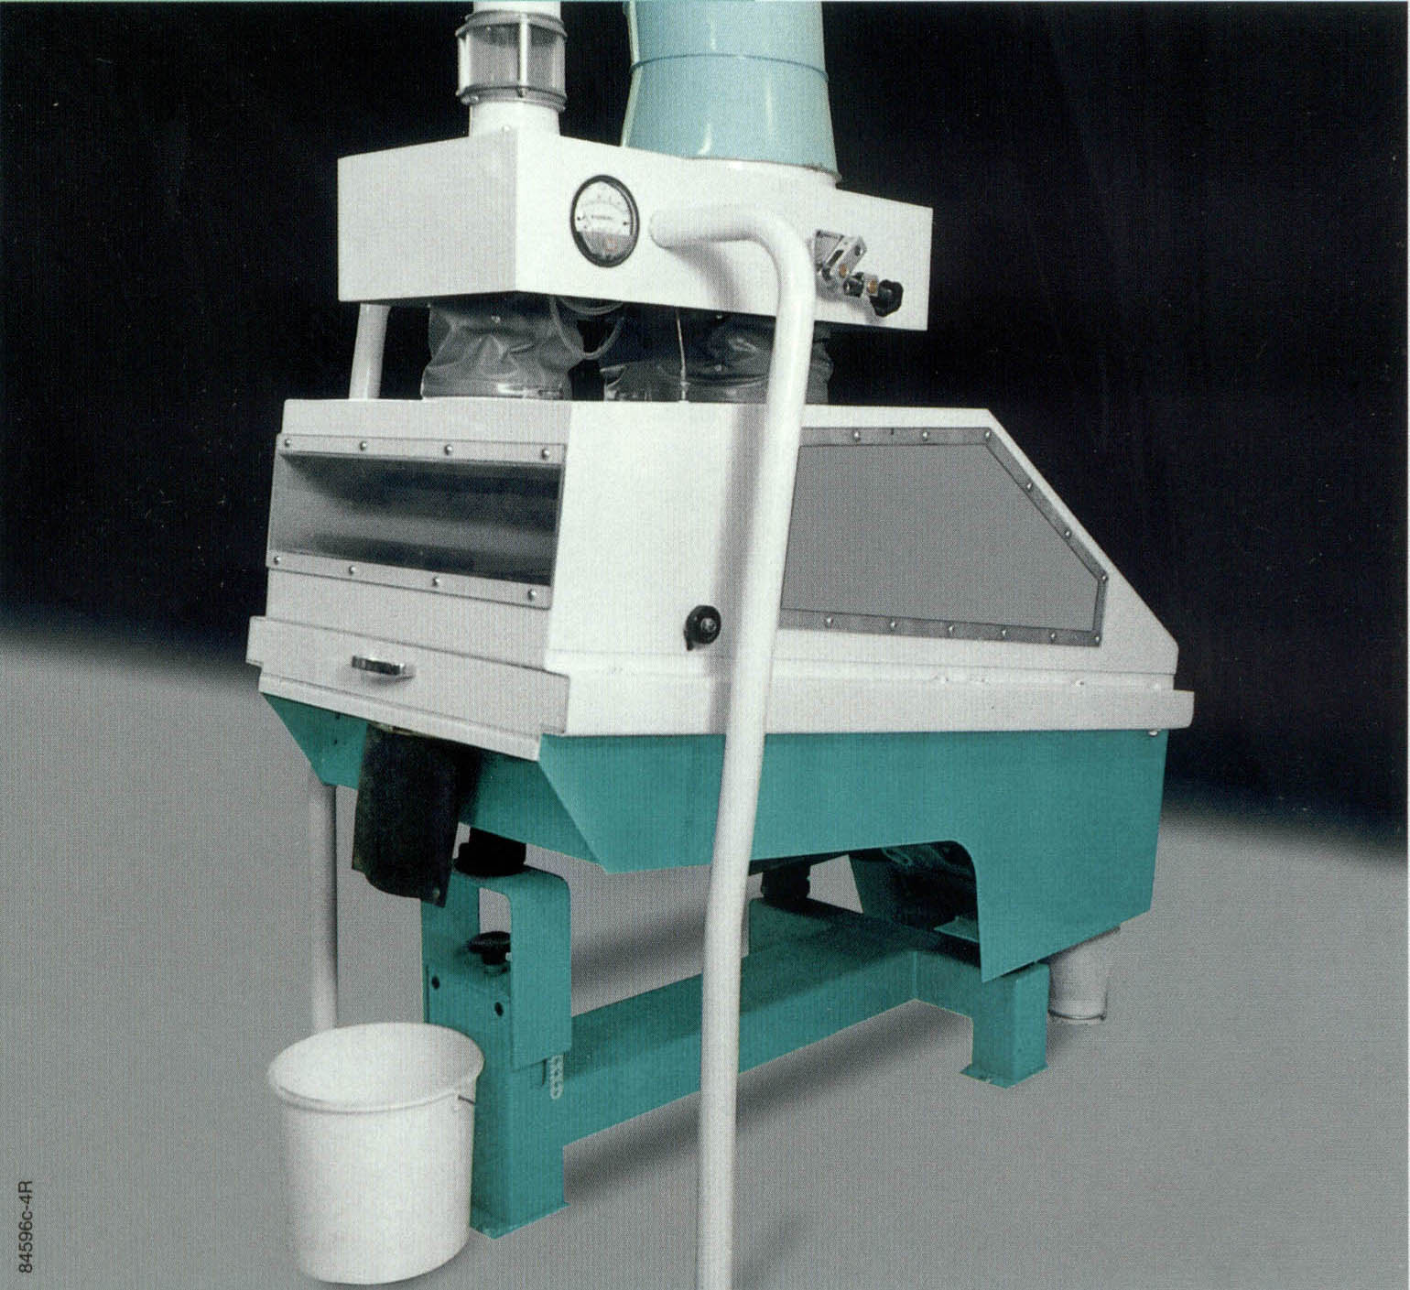
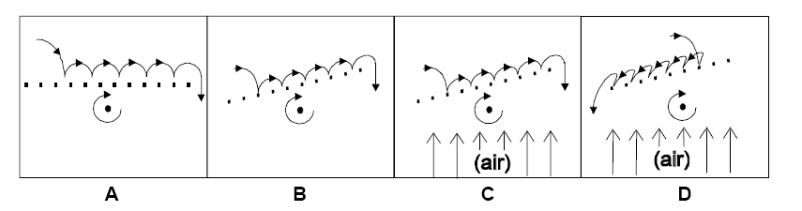
تنظيف القمح – الوزن النوعي

Slide 16
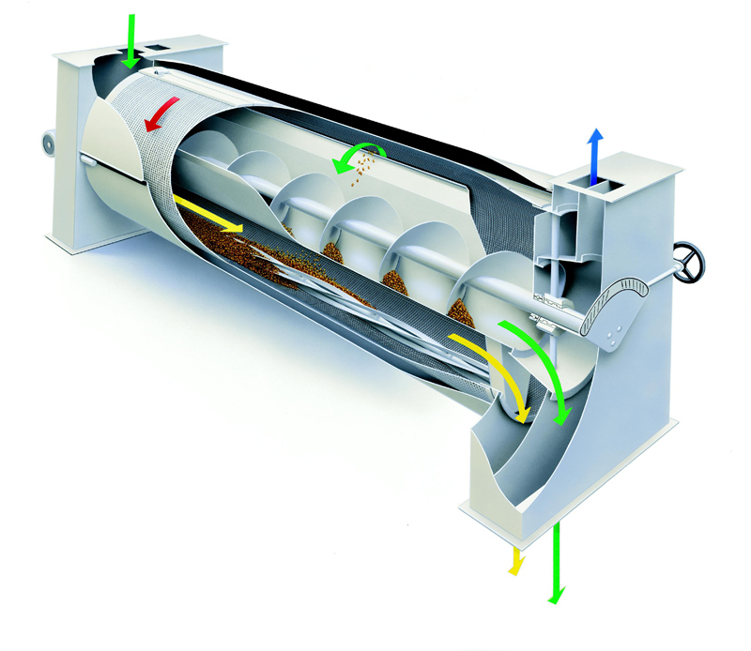
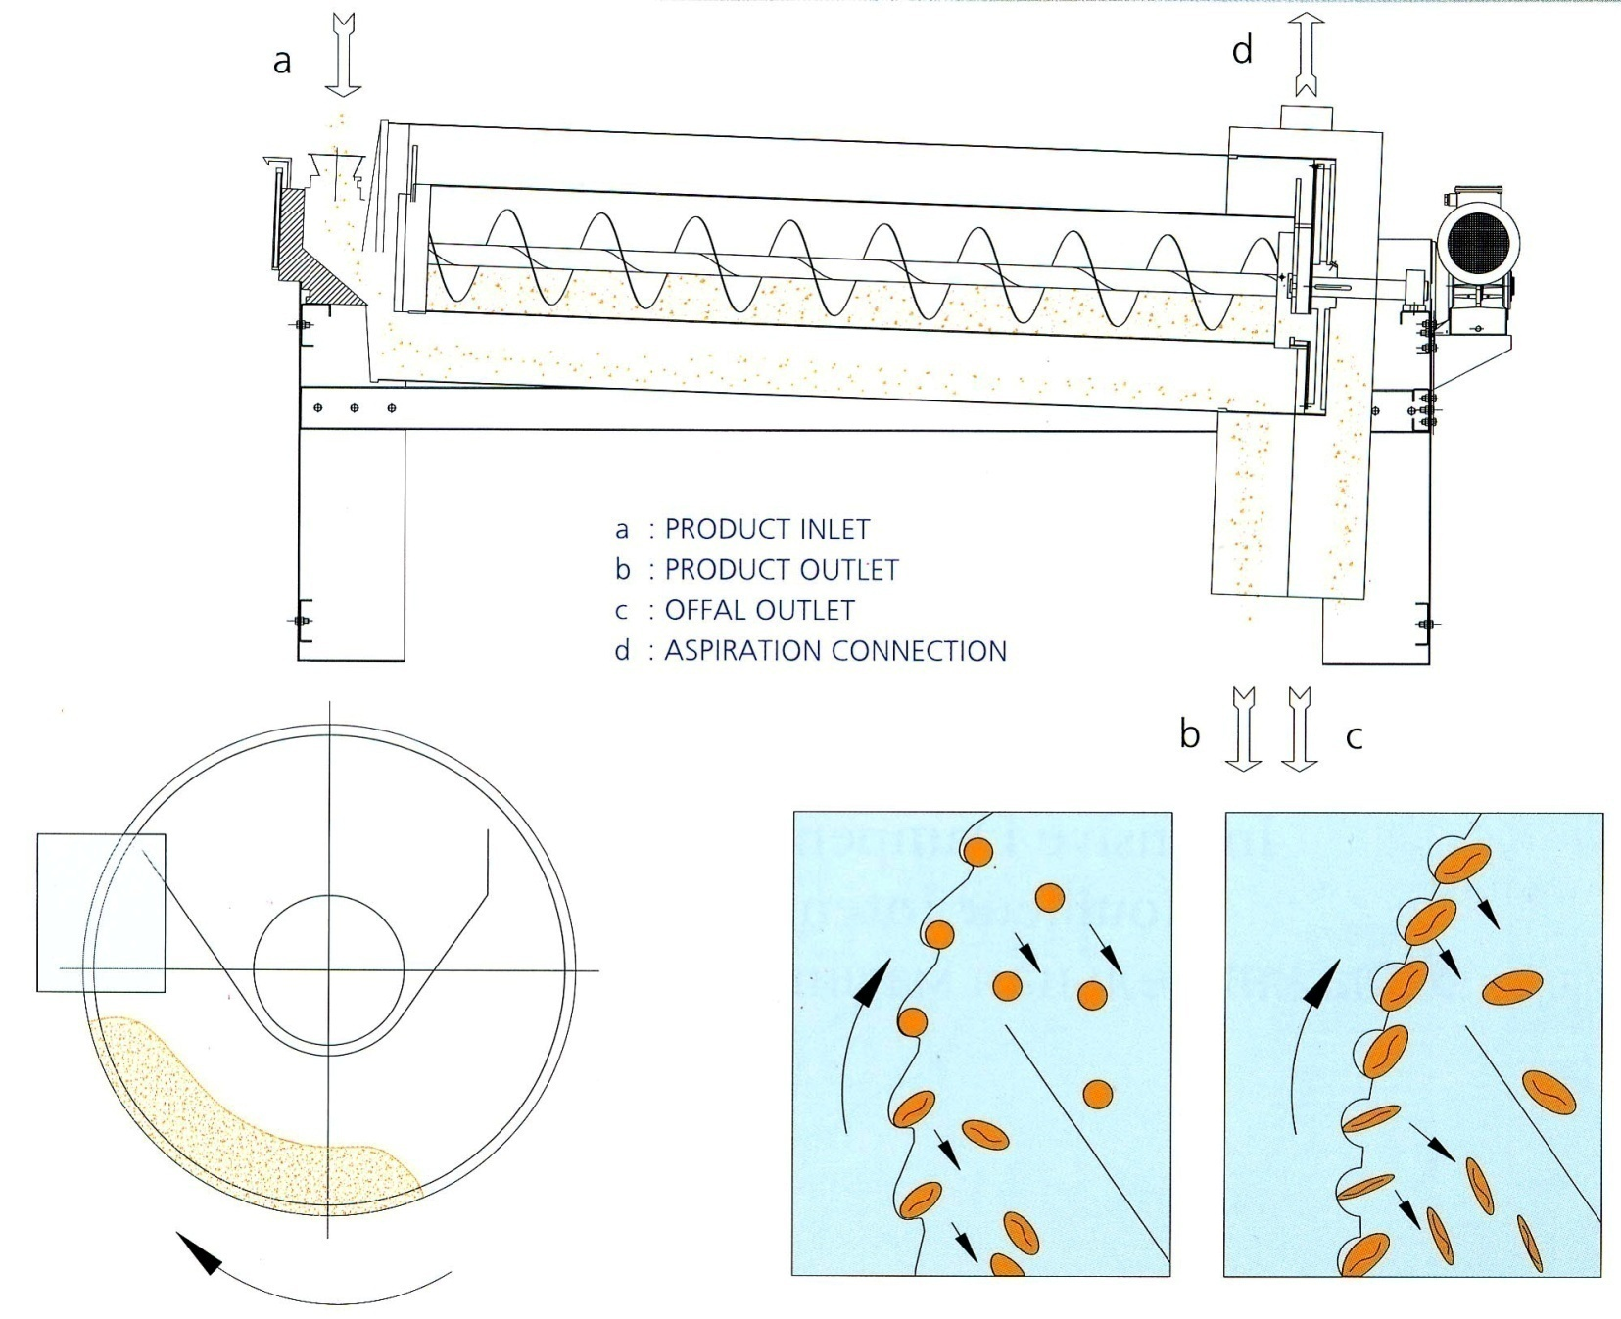
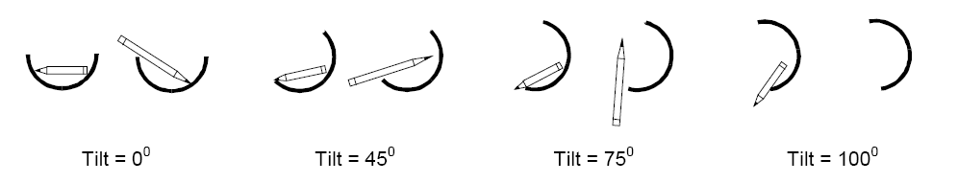
تنظيف القمح – الشكل (التريور)

Slide 17
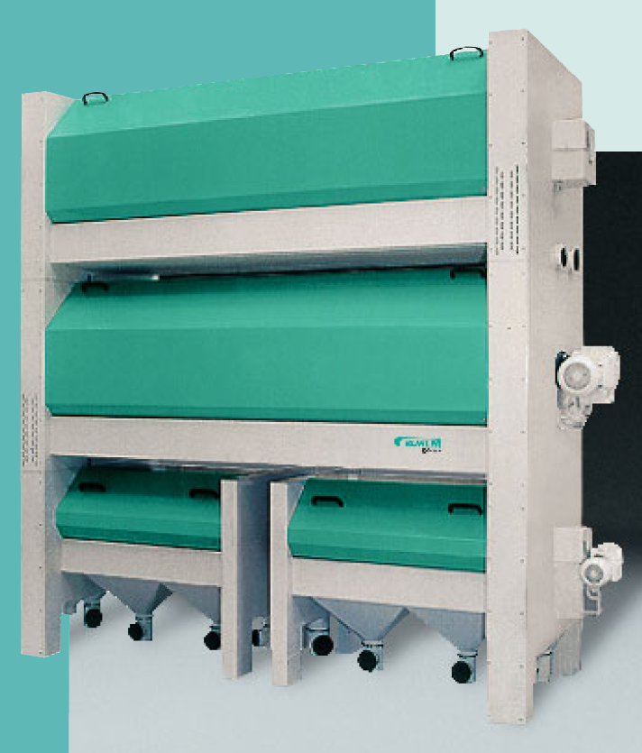
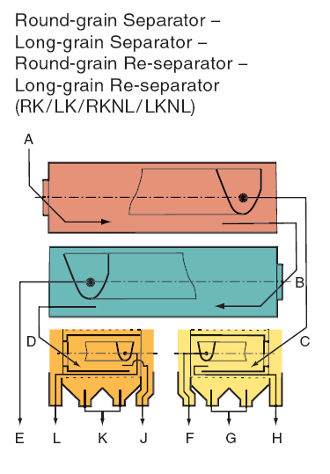
تنظيف القمح – الشكل (التريور)

Slide 18
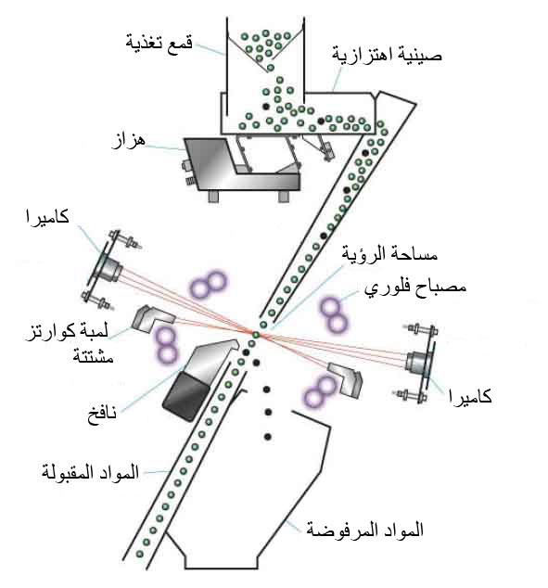
تنظيف القمح – اللون

Slide 19
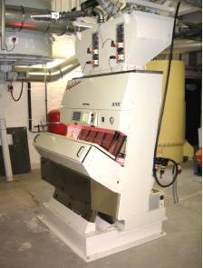
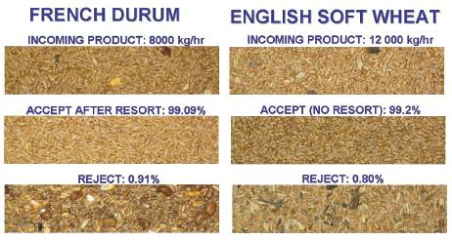

Slide 20
استخدام الفرز اللوني لاسترجاع الحبات المكسورة المفصولة بواسطة التريور

Slide 21
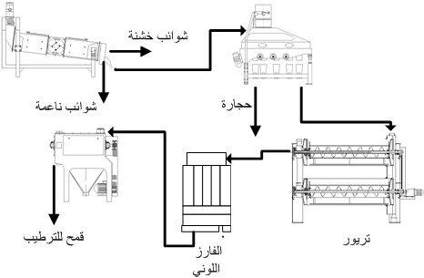
استخدام الفرز اللوني لفصل الشوائب المتلونة عن القمح المفروز من التريور

Slide 22
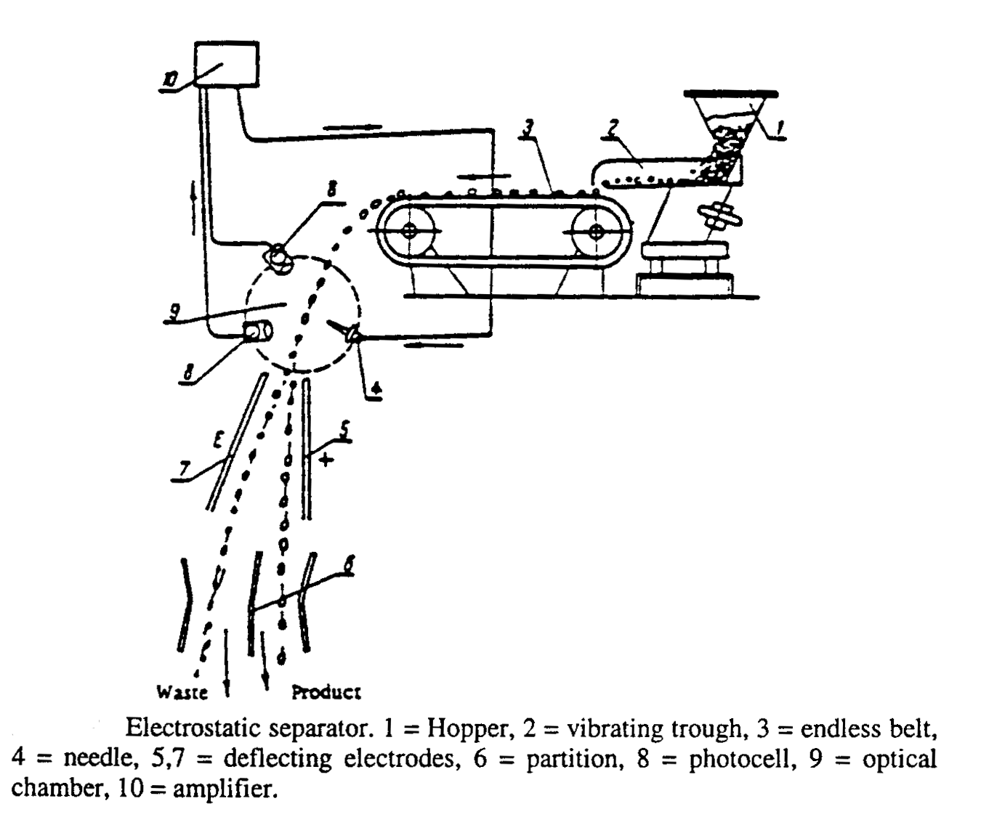
تنظيف القمح – تركيبها - كهربائية

Slide 23
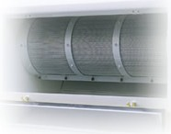
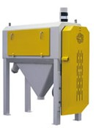
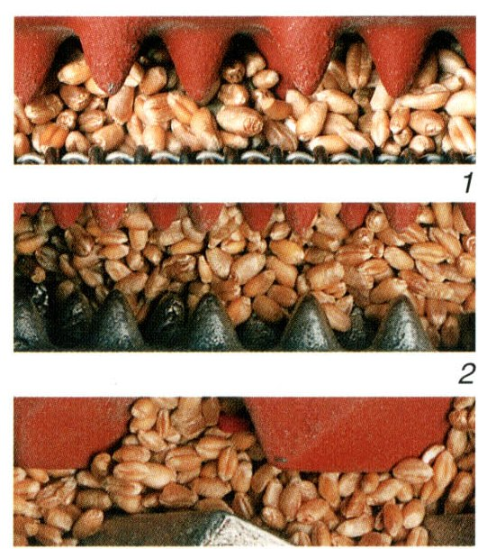

Slide 24
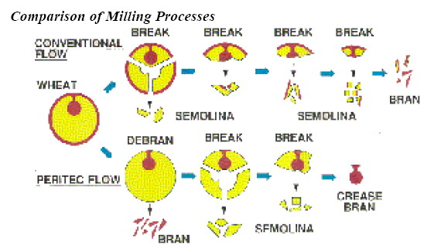
فصل النخالة – Debranning - Dehulling

Slide 25
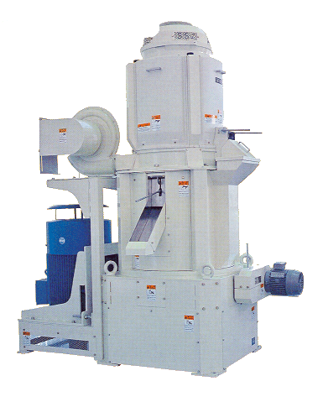
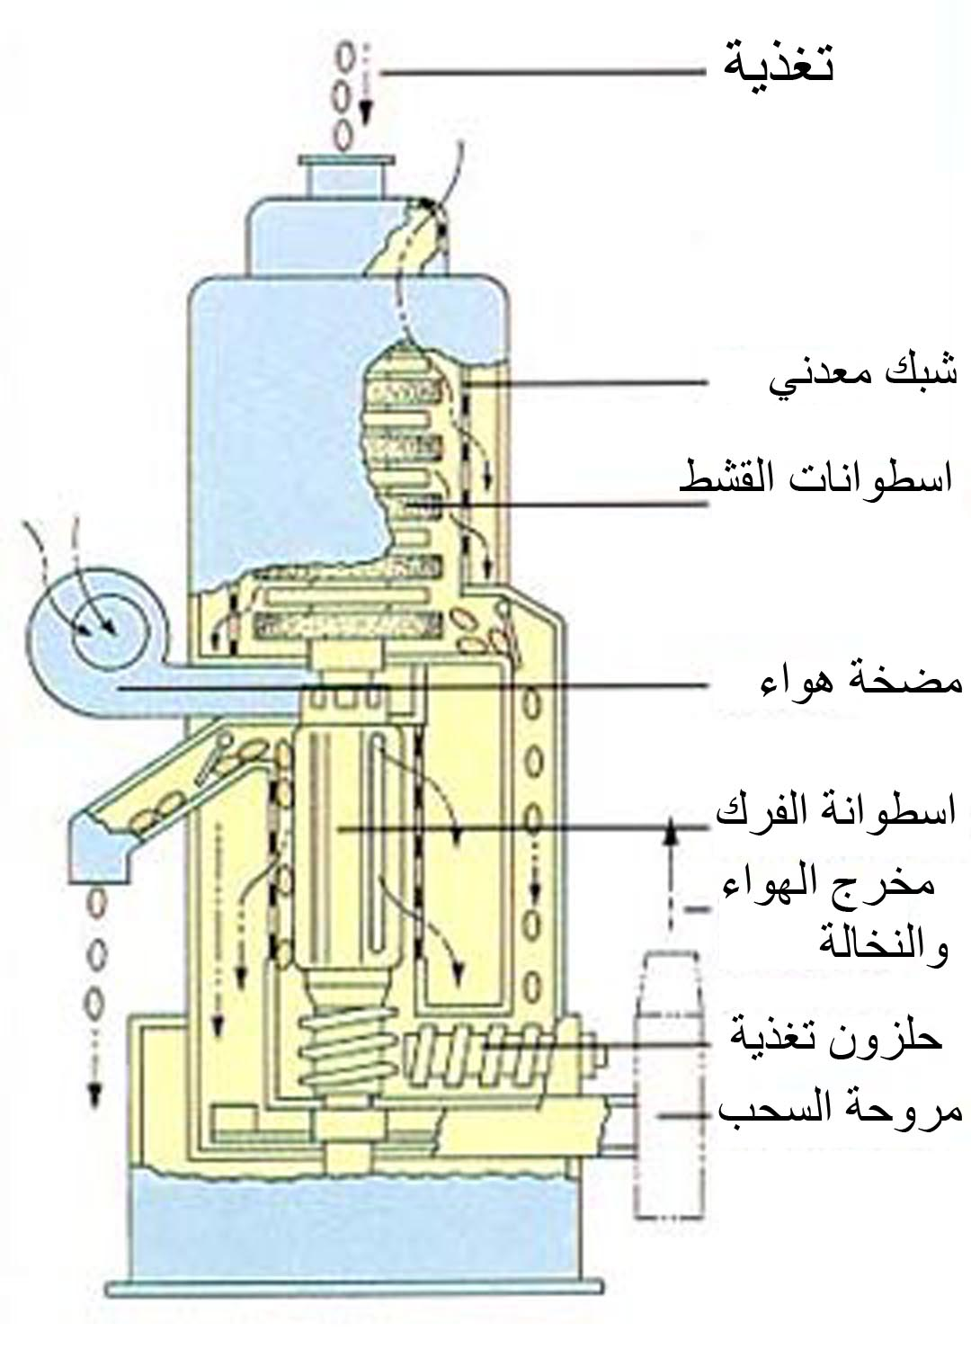

Slide 26
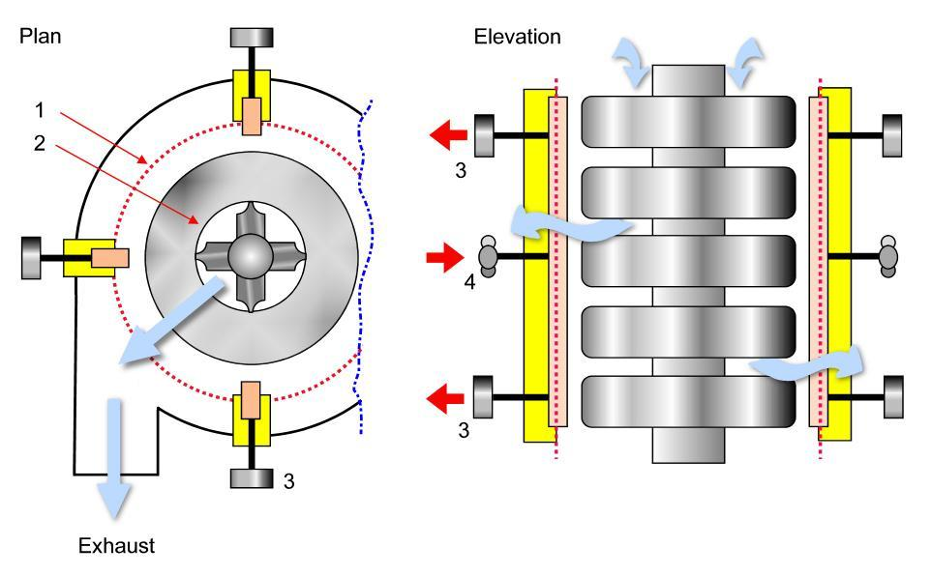

Slide 27
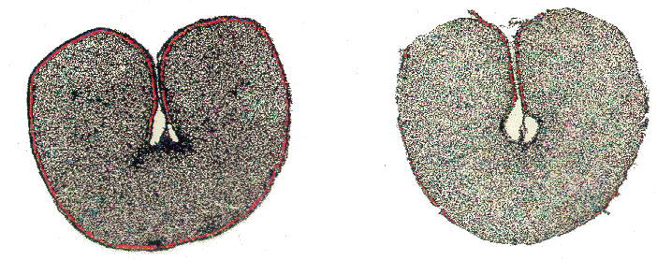

Slide 28
فوائد عملية التقشير
محتوى الرماد
النقاط السوداء
اللون
خفض الملوثات
التحبحب
نسبة الاستخراج
زيادة الاستطاعة
تخفيض الفعالية الانزيمية

Slide 29
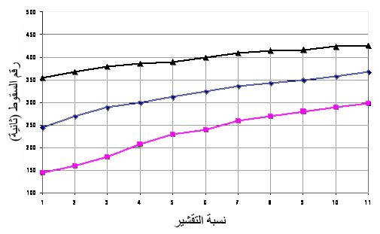

Slide 30
خلط القمح
لماذا نخلط أنواع مختلفة من القمح

Slide 31
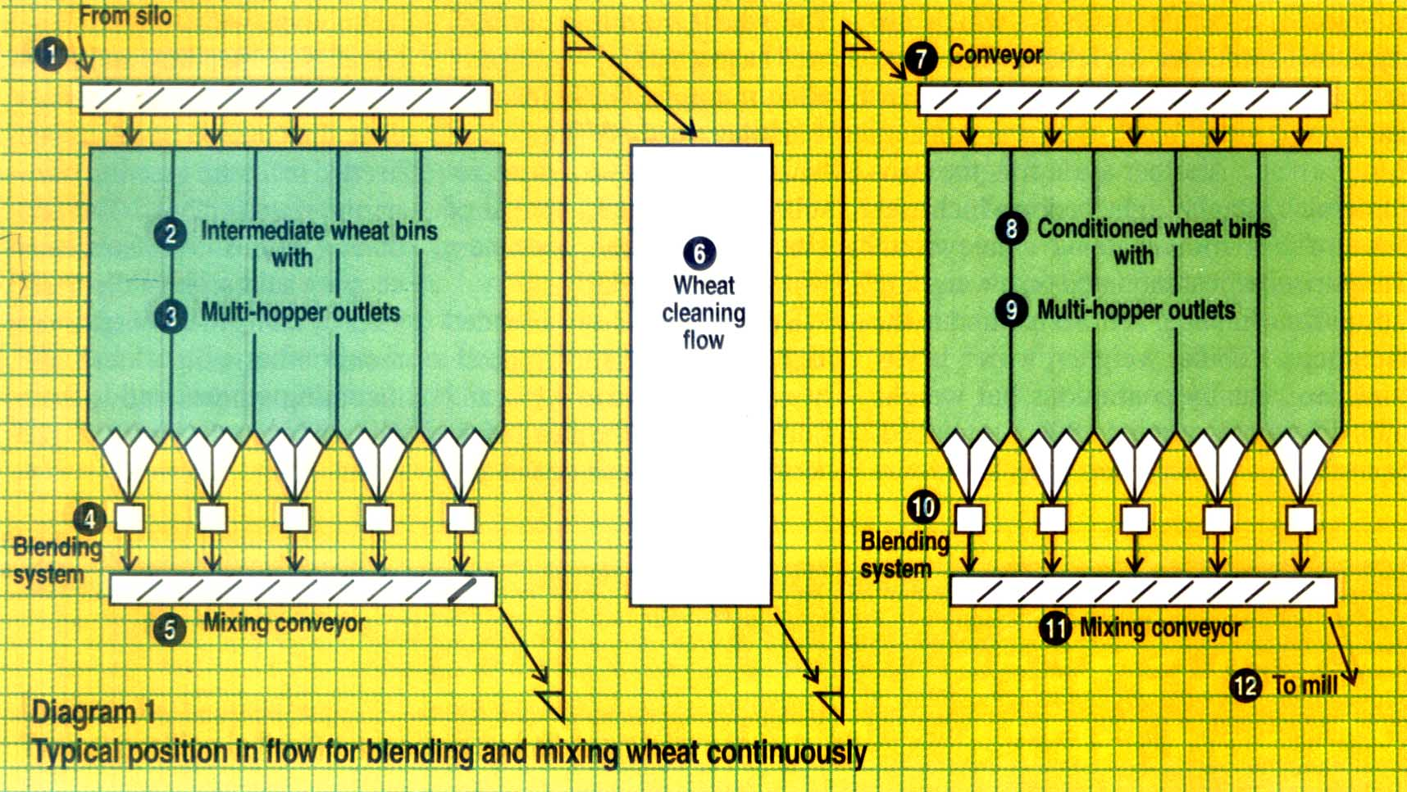
خلط القمح

Slide 32
خلط القمح- مثال
14-12=2 حصة
الصنف A بروتين 9%
المزيج 12%
الصنف B بروتين 14%
12-9= 3حصة
مجموع الحصص 5
نسبة الصنف A = 2/5 = 40%
نسبة الصنف B = 3/5= 60%

Slide 33
خلط القمح- مثال
33-29=4 حصة
30-29=1 حصة
29-27=2 حصة
29-24= 5 حصة
الصنف A غلوتين 24%
الصنف B غلوتين 27%
الصنف C غلوتين 30%
الصنف D غلوتين 33%
المزيج 29%
مجموع الحصص 12
نسبة الصنف A = 4/12 = 33.3%
نسبة الصنف B = 1/12= 8.3%
نسبة الصنف C = 2/12= 16.7%
نسبة الصنف D=5/12= 41.7%

Slide 34
خلط القمح- مثال
30-28=2 حصة
30-28=2 حصة
28-27=1 حصة
28-24=4 حصة
الصنف A غلوتين 24%
الصنف B غلوتين 27%
الصنف C غلوتين 30%
المزيج 28%
مجموع الحصص 9
نسبة الصنف A = 2/9 = 22.2%
نسبة الصنف B = 2/9= 22.2%
نسبة الصنف C = 5/9= 55.6%

Slide 35
الترطيب
عملية إضافة الماء للقمح ليصبح برطوبة مناسبة للطحن يتبعها فترة استراحة
اختلاف الأجزاء الثلاثة لحبة القمح (الاندوسبيرم والقشرة والجنين) في متانتها وسهولة تفتتها.
تصبح النخالة خلال عملية الترطيب أمتن وأقل قابلية للكسر
ويصبح الاندوسبيرم أطرى وأسهل عند سحقه.

Slide 36
الترطيب الناقص
تتحول قشرة القمح إلى قطع صغيرة ناعمة تمر من خلال فتحات غربال الطحين وتختلط بالطحين المنتج مما يؤدي إلى سوء نوعية الطحين حيث ازدياد كمية النخالة (القشرة) في الطحين المنتج يؤدي إلى لون الطحين أسمر قاتم
صعوبة في تحطيم الاندوسبيرم وانقسامه إلى قطع كبيرة واستهلاك في الطاقة

Slide 37
الترطيب الزائد
تعيق نخل الطحين .
التصاق القشرة بالاندوسبيرم أقوى لذلك يصعب فصل الاندوسبيرم عن النخالة ويخفض نسبة الاستخراج.
التصاق الطحين باسطوانات الطحن.

Slide 38
الرطوبة المثلى
ترطب أصناف القمح القاسية إلى رطوبة 16-17% أما أصناف القمح الطرية فترطب إلى رطوبة 15-15.5 %
نسبة الرطوبة المثلى من أجل الحصول على نسبة استخراج 80-85% هي أقل بحوالي 1-1.5% من نسبة الرطوبة المثلى من أجل الحصول على نسبة استخراج 70-75%.
إن وصول رطوبة القشرة إلى 18% ورطوبة الاندوسبيرم إلى 15% يعتبر أمثليا.

Slide 39
رطوبة الدقيق
تتراوح الضياعات بين 1-2.5%

Slide 40
كمية الماء المضافة

Slide 41
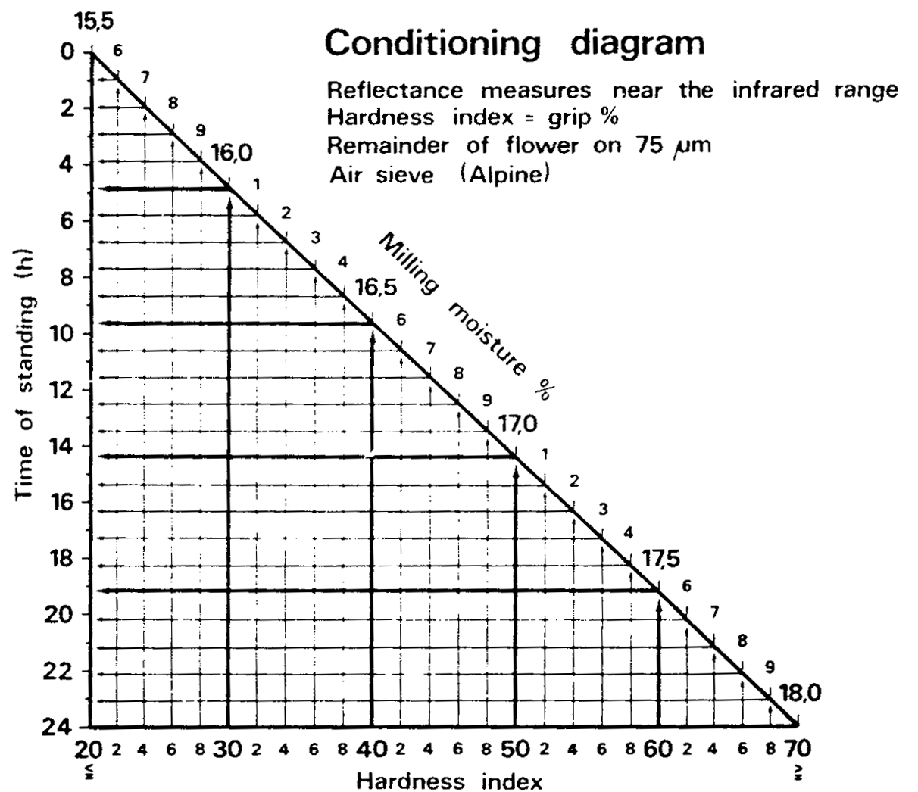
زمن الترطيب
قساوة القمح
درجة حرارة الحبوب

Slide 42
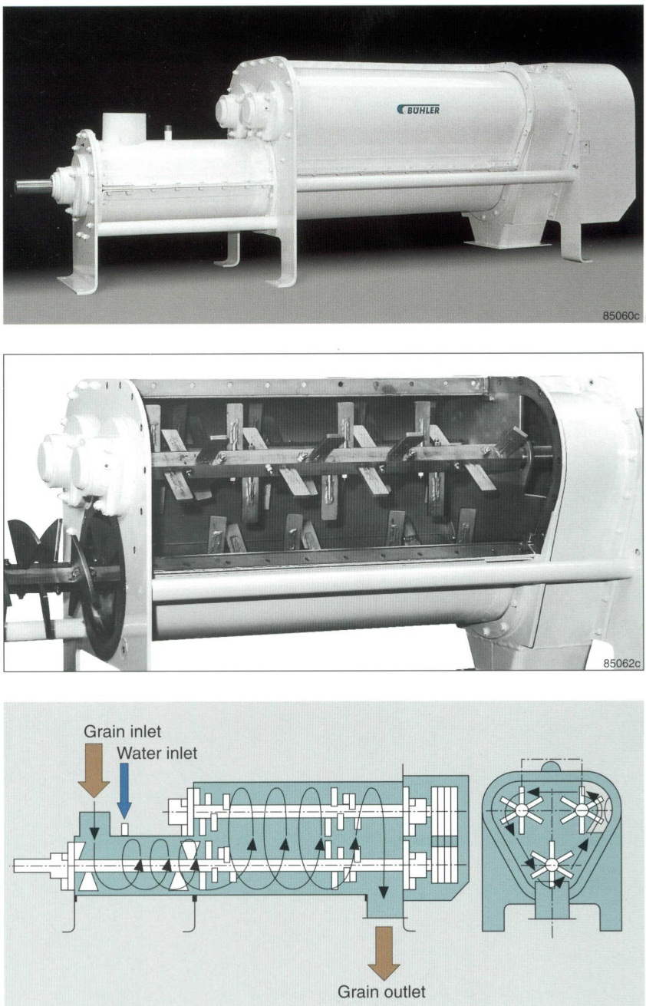
اجهزة الترطيب

Slide 43
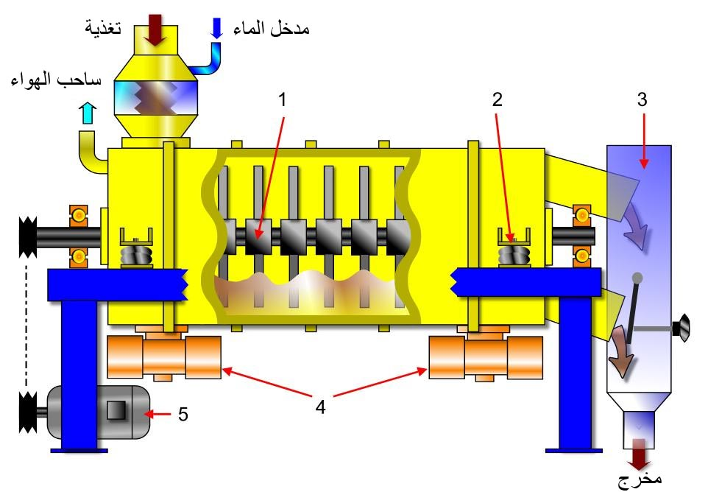
اجهزة الترطيب

Slide 44
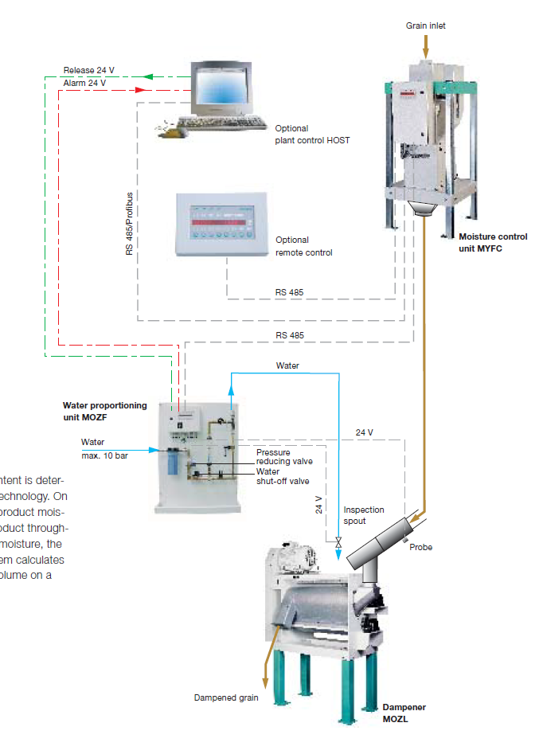
ضبط الترطيب

Slide 45
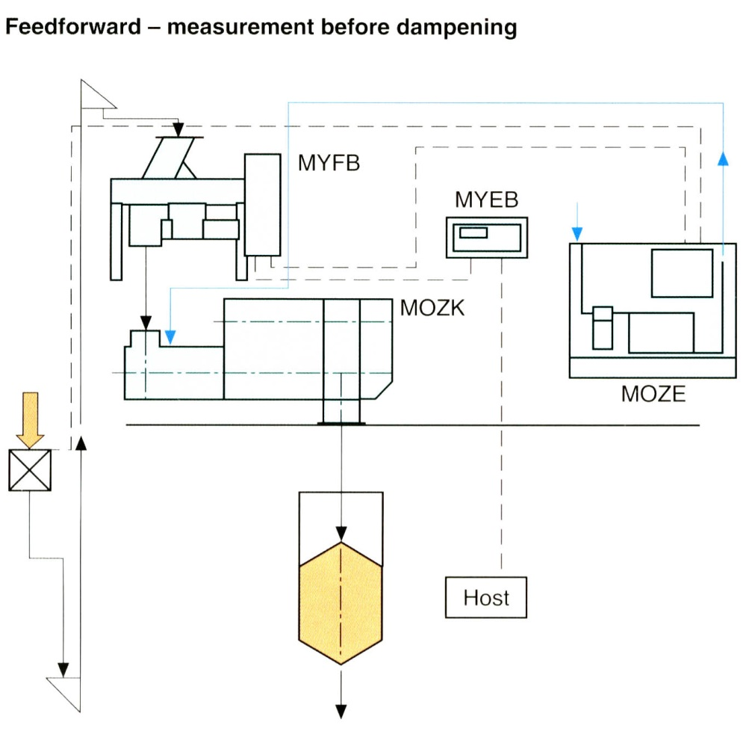

Slide 46


